Slide 1


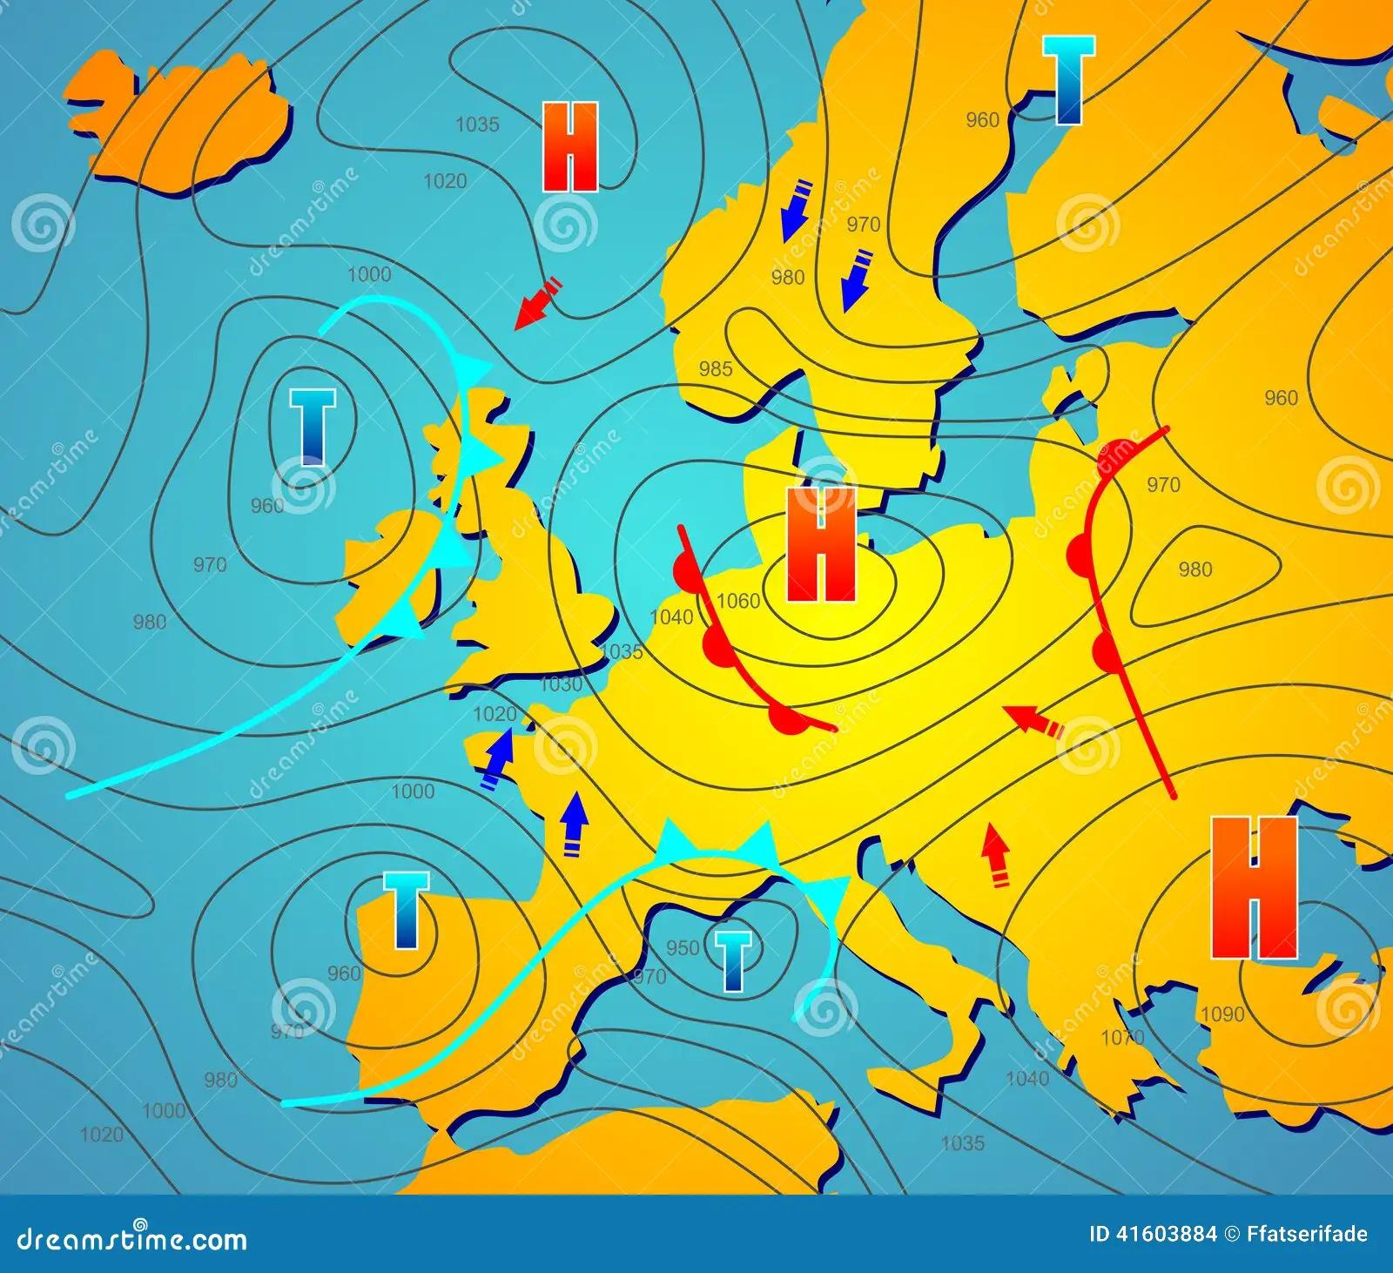
MST SITBD
PLATEFORME D'INFORMATIONS
MÉTÉOROLOGIQUES ET GÉOGRAPHIQUES COMPLÈTE EN UTILISANT NODE-RED
Encadré par:
Mr. M. EL BRAK
Réalisé par:
STITOU Fatima
HADDAD Alae
HAYOUN Fatima Zohra

Slide 2
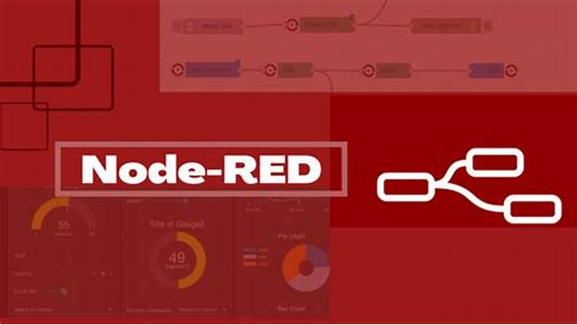
Plan
1 | Problématique
2 | Introduction
3 | Définition
4 | Architecture de Node-RED
5 | Cas d'utilisation
6 | Méthodologie
7 | Démonstration
8 | Conclusion

Slide 3
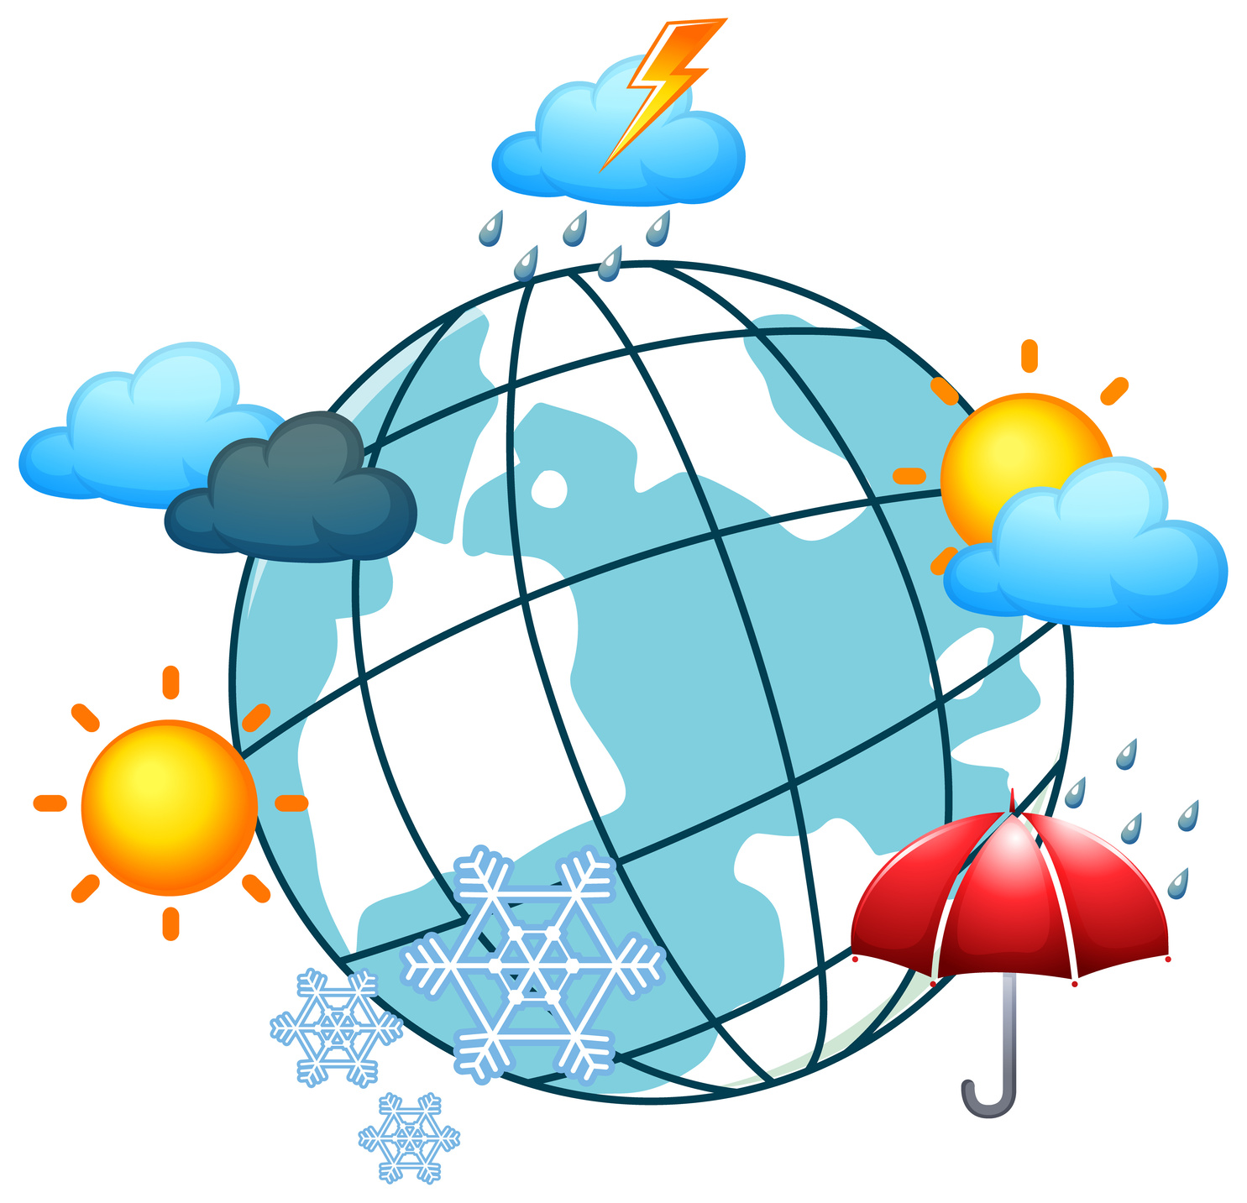
Quel est le Problème ?
L'Internet des Objets (IoT) ouvre de nouvelles perspectives passionnantes dans la collecte et l'échange de données météorologiques et géographiques. Cependant, son intégration efficace soulève des défis complexes, notamment en termes de précision, de disponibilité et de coûts. Cette présentation explorera les moyens d'exploiter pleinement les capacités de l'IoT tout en relevant les défis techniques, économiques et sociaux associés à son utilisation dans le domaine de la météo et de l'information géographique.
Problématique

Slide 4
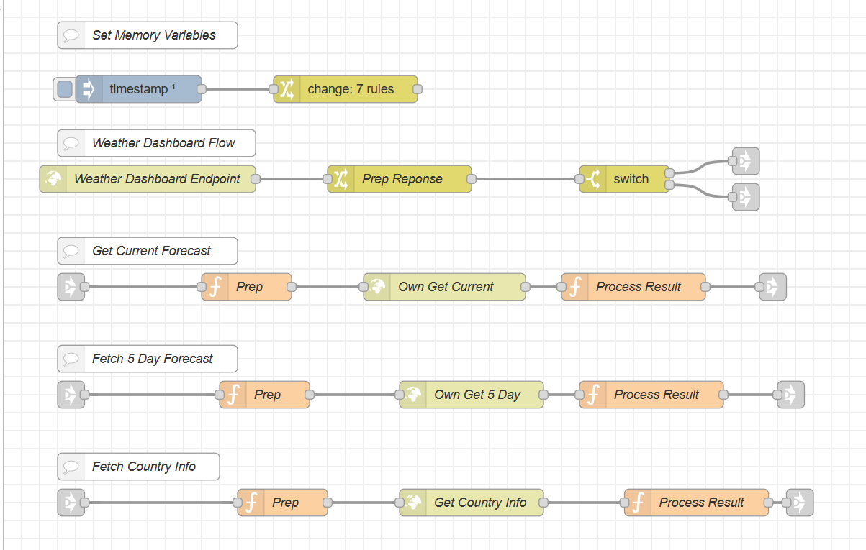
Introduction
Node-RED simplifie la connexion des dispositifs IoT en offrant une interface utilisateur intuitive basée sur un navigateur. Cette interface permet de créer et de déployer facilement des flux d'événements. Grâce à son moteur d'exécution léger, construit sur node.js, Node-RED est adaptable à divers environnements, que ce soit en périphérie du réseau ou dans le cloud.
Introduction

Slide 5
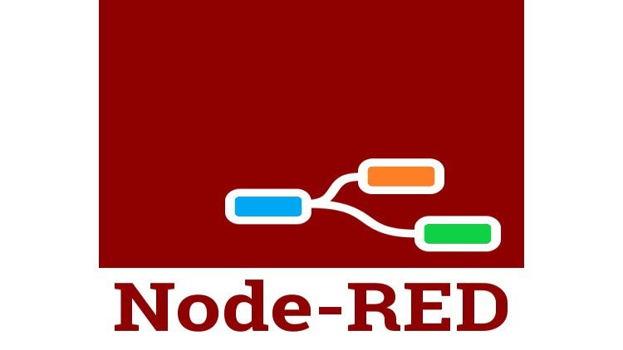
C’est quoi Node-red ?
Node-RED est une plateforme open-source basée sur un navigateur qui permet de créer des applications IoT (Internet des Objets) et de l'automatisation en utilisant un flux visuel de nœuds préprogrammés. Il offre une interface graphique conviviale pour connecter des appareils, des services en ligne et des APIs (interfaces de programmation) en utilisant des flux de données visuels.
Définition

Slide 6
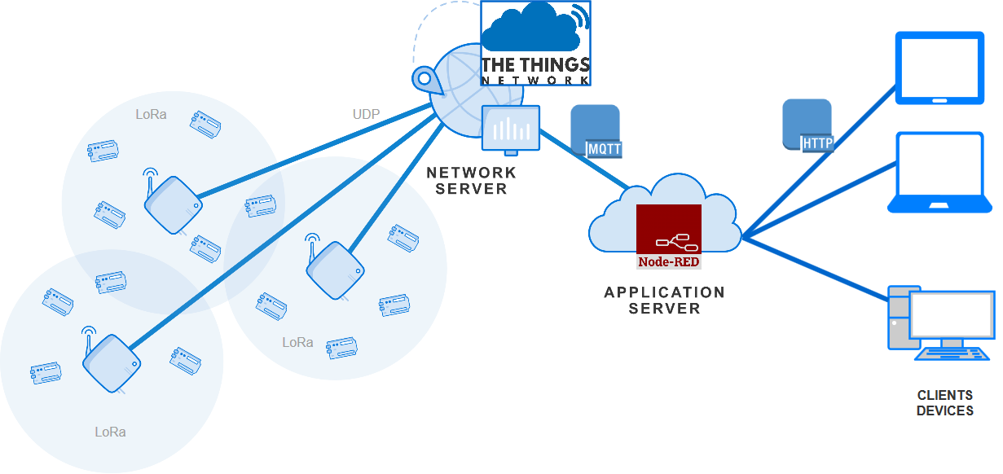
Architecture de Node-RED
Architecture de Node-RED

Slide 7
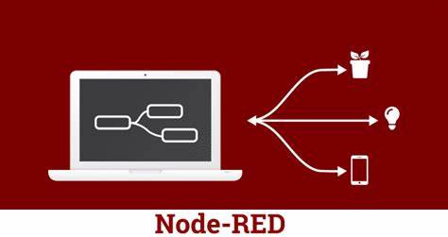

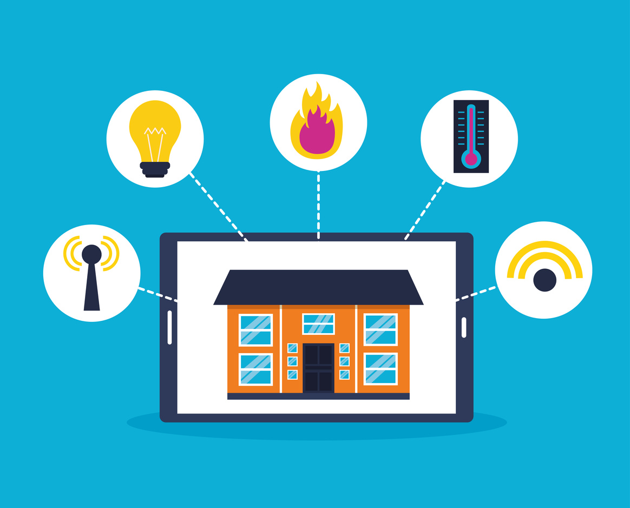


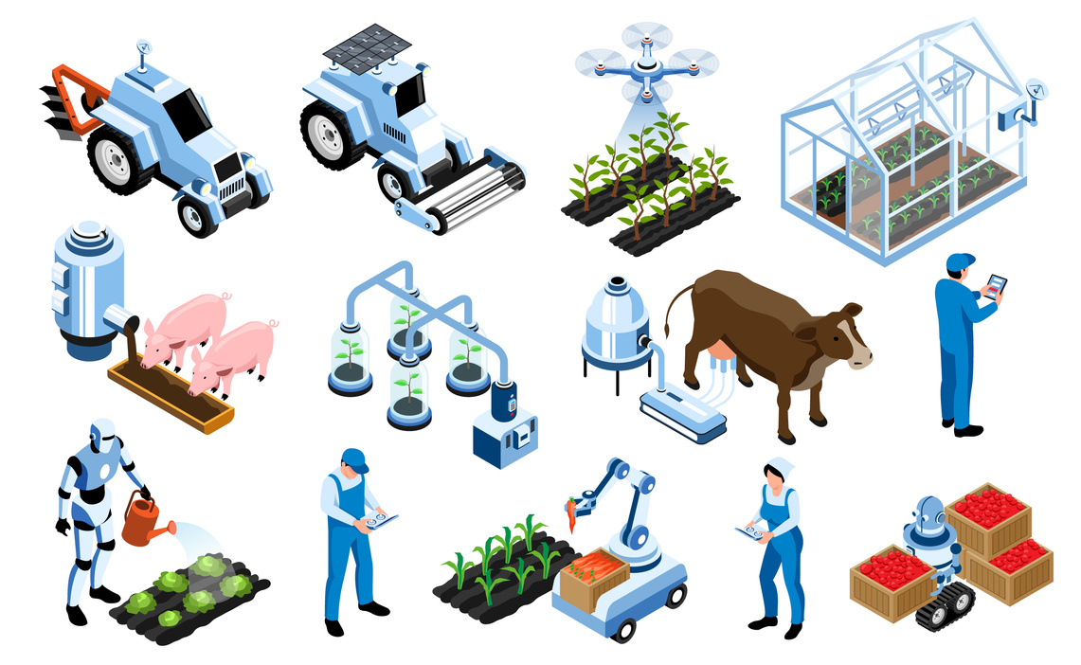
Cas d'utilisation
Gestion des installations intelligentes
Surveillance de la santé
Gestion de l'énergie
Agriculture intelligente
Dans le domaine de la santé, Node-RED est utilisé pour surveiller les signes vitaux des patients, suivre les médicaments et déclencher des alertes en cas d'anomalies.
Node-RED est employé pour optimiser la gestion de l'énergie dans les bâtiments commerciaux et résidentiels. Il permet de contrôler les systèmes de chauffage, de ventilation..etc
Node-RED est utilisé pour surveiller et automatiser les processus agricoles tels que l'irrigation, la fertilisation et la gestion des cultures. Les capteurs agricoles fournissent des données en temps réel sur le sol..etc
Node-RED est utilisé pour automatiser la gestion des installations intelligentes telles que les bâtiments intelligents, les usines automatisées et les fermes agricoles connectées.
Cas d'utilisation

Slide 8
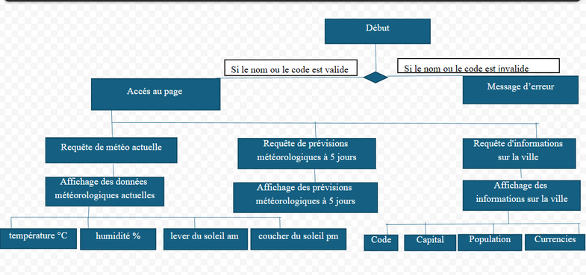
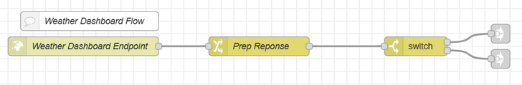
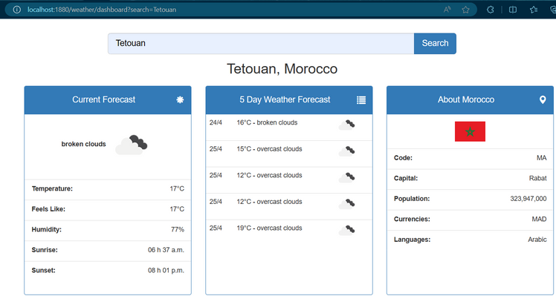
Méthodologie
Analyse des besoins
Intégration des sources de données
Test et validation
Node-RED est configuré pour se connecter aux sources de données météorologiques et géographiques appropriées. Cela peut inclure des API météorologiques tierces, des bases de données géographiques, des services cartographiques en ligne, etc. L'intégration de ces sources de données garantit que les informations fournies par la plateforme sont précises et à jour.
Consiste à analyser les besoins et les exigences du projet. Cela inclut l'identification des fonctionnalités souhaitées, des données météorologiques et géographiques pertinentes, ainsi que des cas d'utilisation spécifiques à prendre en compte
Une fois que les fonctionnalités principales ont été développées, des tests approfondis sont effectués pour vérifier leur bon fonctionnement. Cela comprend la vérification de l'exactitude des données météorologiques et géographiques.
Méthodologie

Slide 9
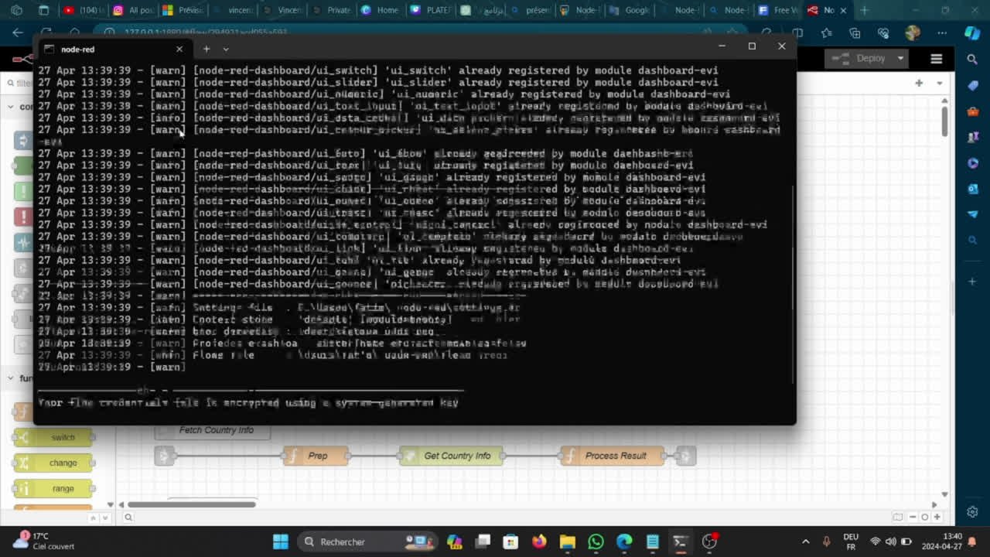
Démonstration
Démonstration

Slide 10
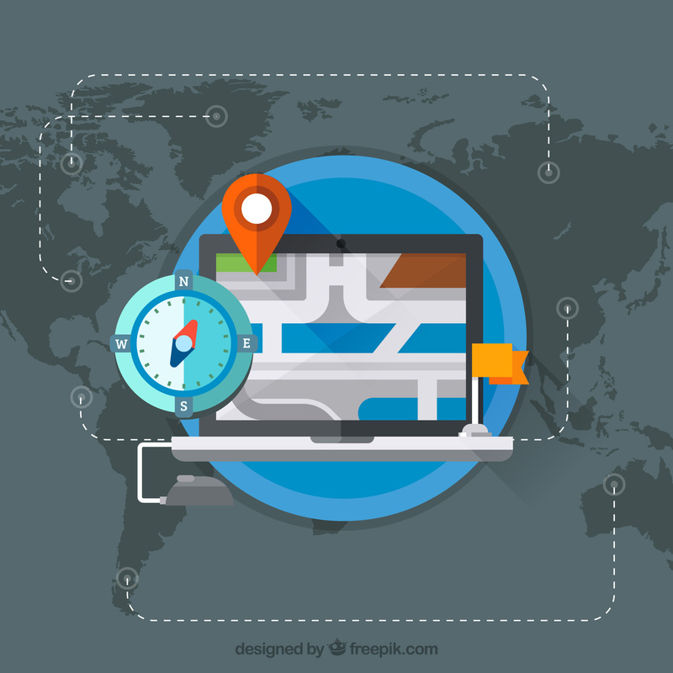
Conclusion
la plateforme d'informations météorologiques et géographiques exploite efficacement l'Internet des Objets (IoT) pour fournir aux utilisateurs un accès immédiat à des données précises et pertinentes. Avec une intégration transparente à Node-RED, un outil flexible et puissant est créé, adapté à une variété d'applications. En continuant à développer et à perfectionner cette plateforme, un avenir où les données météorologiques et géographiques sont pleinement exploitées pour répondre aux besoins des individus et des organisations se profile.
Conclusion

Slide 11
MST SITBD
Merci de votre attention

